Slide 1
UKURAN PENYEBARAN
DATA KELOMPOK
Nyai Cintang, M.Pd

Slide 2
MANFAAT :
“Data homogen (tidak bervariasi) memiliki penyebaran (dispersi) yang kecil, sedangkan data heterogen (sangat bervariasi) memiliki penyebaran yang besar”.
Manfaat Ukuran Dispersi:
Untuk membandingkan sebaran data dari dua atau lebih data.
Ukuran penyebaran dapat digunakan untuk menentukan apakah nilai rata-ratanya benar-benar representatif atau tidak

Slide 3
MANFAAT (Lanjutan):
Apabila suatu kelompok data mempunyai penyebaran yang tidak sama terhadap nilai rata-ratanya (heterogen), maka dikatakan bahwa nilai rata-rata tersebut tidak representatif.
Ukuran penyebaran dapat digunakan untuk mengadakan perbandingan terhadap variabilitas data.
Ukuran penyebaran dapat membantu penggunaan ukuran statistika, misalnya dalam pengujian hipotesis, apakah dua sampel berasal dari populasi yang sama atau tidak.

Slide 4
UKURAN PENYEBARAN DATA KELOMPOK
Disebut juga sebagai ukuran dispersi.
Range atau Jangkauan (R)
Simpangan Baku / Standar Deviasi (S/Sd)
Varians ($S^{2})$
Varians (𝑆^2)

Slide 5
Range atau Jangkauan (R)
Apabila R nya besar, maka sebenarnya dikatakan ukuran penyebaran tidak baik.
R = Nilai tertinggi – Nilai terendah
Atau
R= Batas Nyata tepi atas kelas tertinggi – batas nyata tepi
bawah kelas terendah

Slide 6
Simpangan Baku / Standar Deviasi (S/Sd)
Semakin kecil simpangan bakunya (mendekati nol) maka data tersebut mempunyai penyebaran yang baik, atau apabila semua data sama dan simpangan 0, berarti penyebaran merata.
Kesimpulan : S/Sd semakin kecil, penyebaran semakin baik.

Slide 7
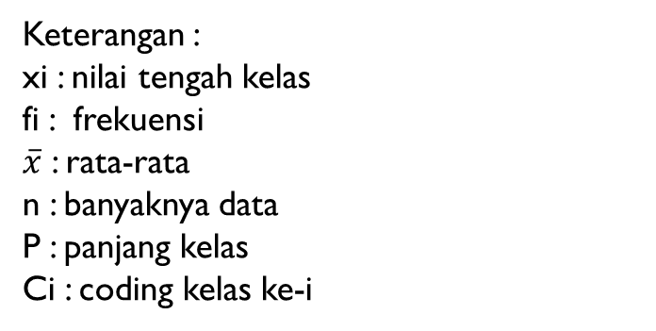
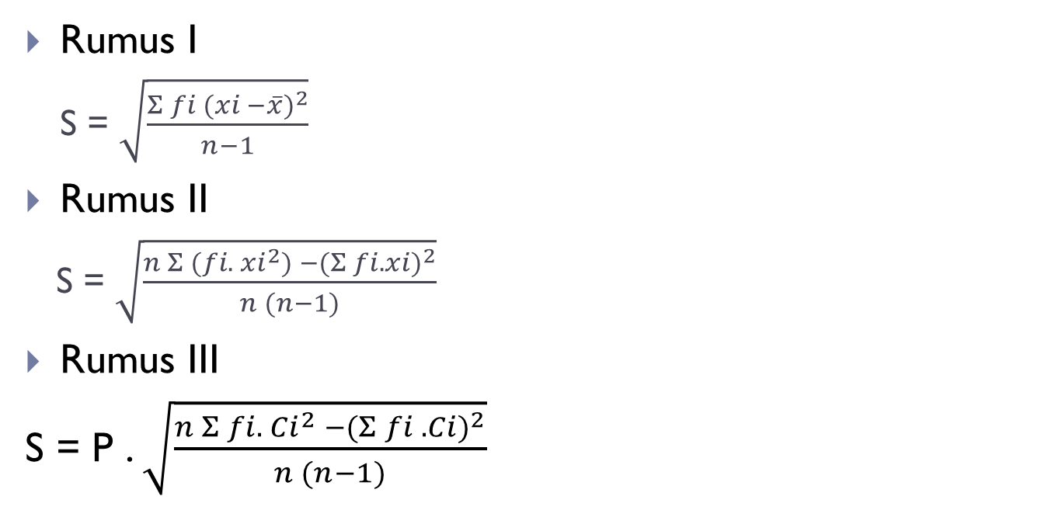
Simpangan Baku / Standar Deviasi (S/Sd)
Rumus I
  S = $\sqrt{\frac{Σ fi (xi −{\overline{x})}^{2}}{n−1}}$
Rumus II
  S = $\sqrt{\frac{n Σ (fi. {xi}^{2}) −(Σ fi. {xi)}^{2}}{n (n−1)}}$
Rumus III
S = P . $\sqrt{\frac{n Σ fi. {Ci}^{2} −(Σ {fi . Ci)}^{2}}{n (n−1)}}$
Keterangan :
xi : nilai tengah kelas
fi : frekuensi
$\overline{x}$ : rata-rata
n : banyaknya data
P : panjang kelas
Ci : coding kelas ke-i
Gunakan Tabel Penolong

Slide 8
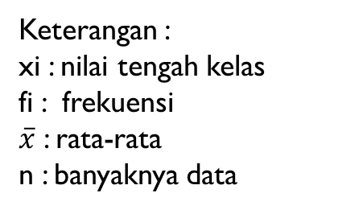
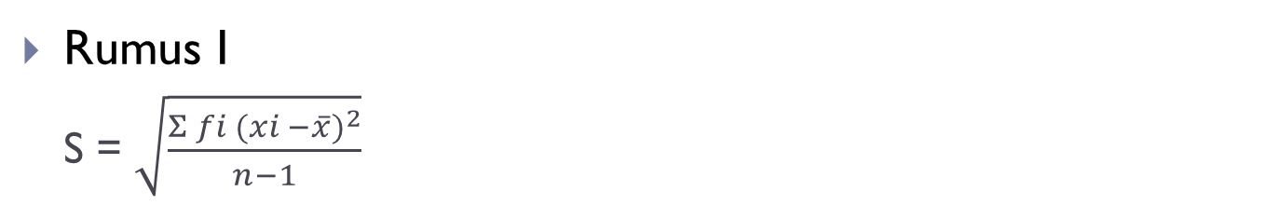
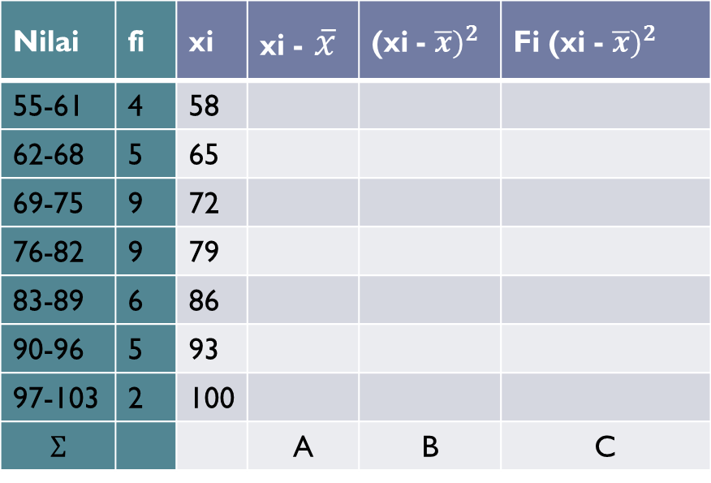
Simpangan Baku / Standar Deviasi (S/Sd)
Nilai | fi | xi | xi - $\overline{x}$ | (xi - $\overline{x})^{2}$ | Fi (xi - $\overline{x})^{2}$
55-61 | 4 | 58
62-68 | 5 | 65
69-75 | 9 | 72
76-82 | 9 | 79
83-89 | 6 | 86
90-96 | 5 | 93
97-103 | 2 | 100
$$Σ$$ |  |  | A | B | C
KELOMPOK I
Rumus I
  S = $\sqrt{\frac{Σ fi (xi −{\overline{x})}^{2}}{n−1}}$
Keterangan :
xi : nilai tengah kelas
fi : frekuensi
$\overline{x}$ : rata-rata
n : banyaknya data

Slide 9
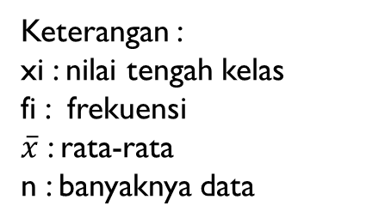
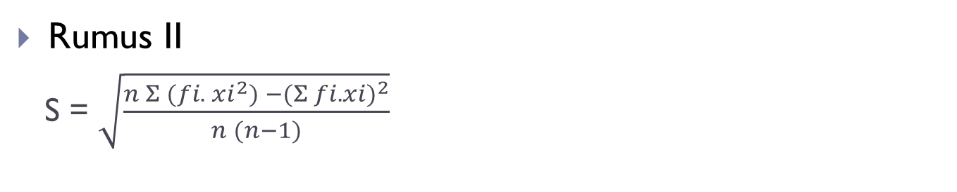
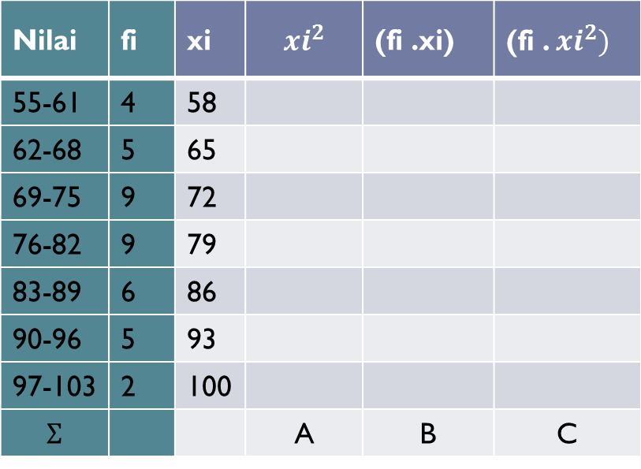
Simpangan Baku / Standar Deviasi (S/Sd)
Nilai | fi | xi | $${xi}^{2}$$ | (fi .xi) | (fi . ${xi}^{2})$
55-61 | 4 | 58
62-68 | 5 | 65
69-75 | 9 | 72
76-82 | 9 | 79
83-89 | 6 | 86
90-96 | 5 | 93
97-103 | 2 | 100
$$Σ$$ |  |  | A | B | C
KELOMPOK 2
Rumus II
  S = $\sqrt{\frac{n Σ (fi. {xi}^{2}) −(Σ fi. {xi)}^{2}}{n (n−1)}}$
Keterangan :
xi : nilai tengah kelas
fi : frekuensi
$\overline{x}$ : rata-rata
n : banyaknya data

Slide 10
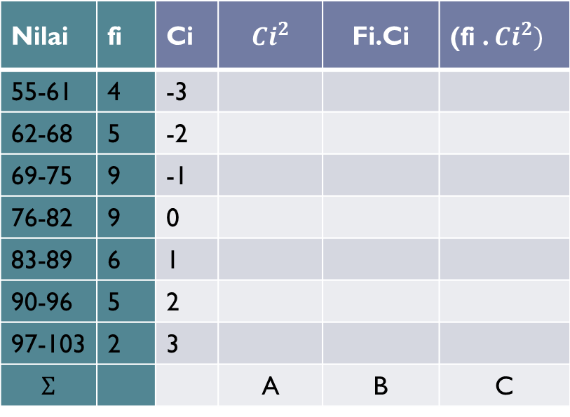
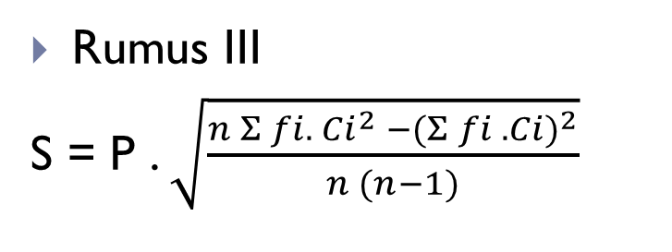
Simpangan Baku / Standar Deviasi (S/Sd)
Nilai | fi | Ci | $${Ci}^{2}$$ | Fi.Ci | (fi . ${Ci}^{2})$
55-61 | 4 | -3
62-68 | 5 | -2
69-75 | 9 | -1
76-82 | 9 | 0
83-89 | 6 | 1
90-96 | 5 | 2
97-103 | 2 | 3
$$Σ$$ |  |  | A | B | C
Keterangan :
xi : nilai tengah kelas
fi : frekuensi
n : banyaknya data
P : panjang kelas
Ci : coding kelas ke-i
KELOMPOK 3
Rumus III
S = P . $\sqrt{\frac{n Σ fi. {Ci}^{2} −(Σ {fi . Ci)}^{2}}{n (n−1)}}$

Slide 11
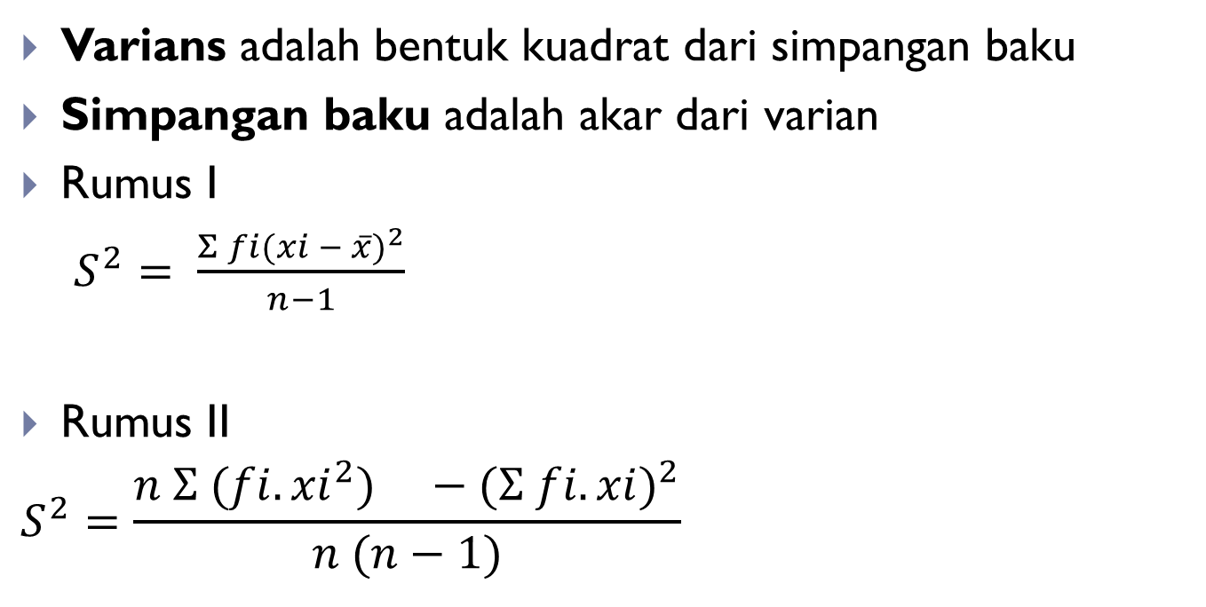
Varians ($S^{2})$ Data Kelompok
Varians (𝑆^2) Data Kelompok
Varians adalah bentuk kuadrat dari simpangan baku
Simpangan baku adalah akar dari varian
Rumus I
$S^{2}= \frac{Σ fi(xi − \overline{x})^{2}}{n−1}$
Rumus II
$$S^{2}=\frac{n Σ (fi.{{xi}^{2})}^{} −(Σ fi.{xi)}^{2}}{n (n−1)}$$

Slide 12
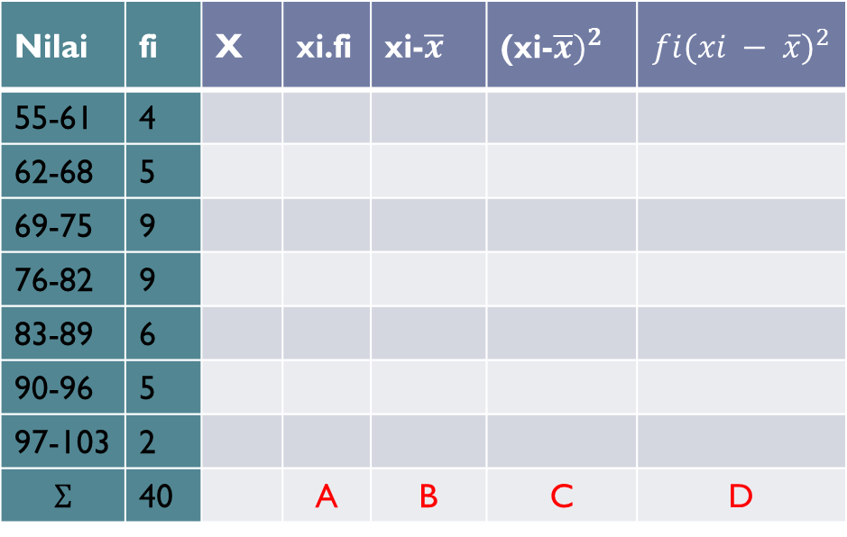
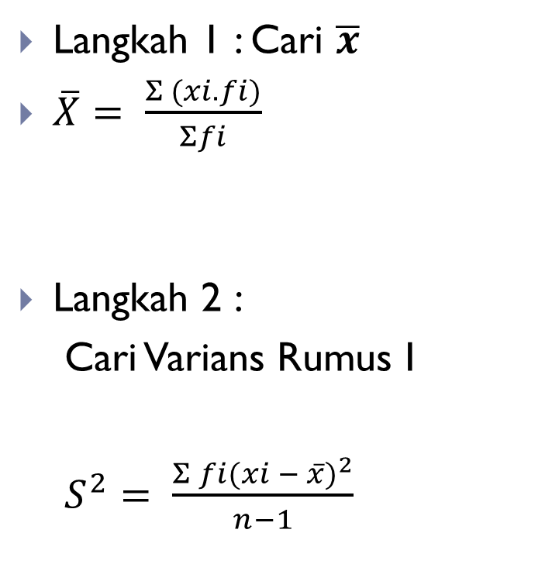
Varians ($S^{2})$ Data Kelompok
Varians (𝑆^2) Data Kelompok
Nilai | fi | X | xi.fi | xi-$\overline{x}$ | (xi-$\overline{x})^{2}$ | $$fi(xi − \overline{x})^{2}$$
55-61 | 4
62-68 | 5
69-75 | 9
76-82 | 9
83-89 | 6
90-96 | 5
97-103 | 2
$$Σ$$ | 40 |  | A | B | C | D
Langkah 1 : Cari $\overline{x}$
$\overline{X}= \frac{Σ (xi.fi)}{Σfi}$
Langkah 2 :
Cari Varians Rumus I
$S^{2}= \frac{Σ fi(xi − \overline{x})^{2}}{n−1}$
KELOMPOK 4

Slide 13
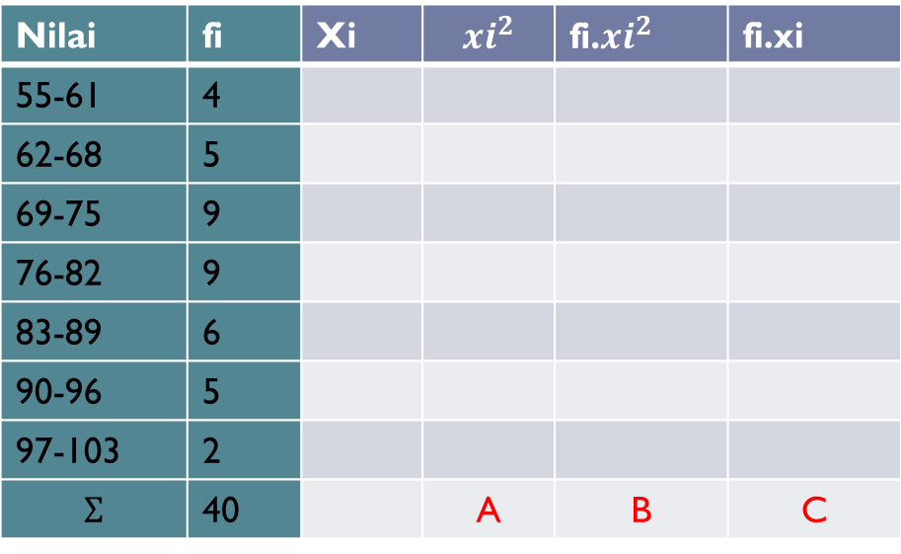
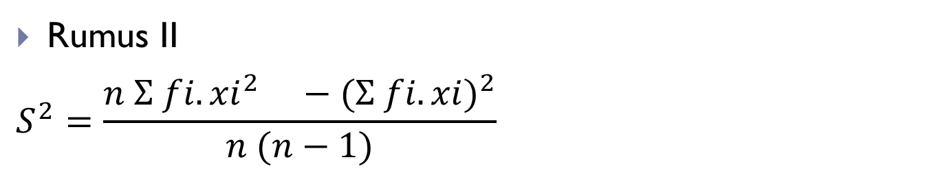
Varians ($S^{2})$ Data Kelompok
Varians (𝑆^2) Data Kelompok
Nilai | fi | Xi | $${xi}^{2}$$ | fi.${xi}^{2}$ | fi.xi
55-61 | 4
62-68 | 5
69-75 | 9
76-82 | 9
83-89 | 6
90-96 | 5
97-103 | 2
$$Σ$$ | 40 |  | A | B | C
KELOMPOK 5
Rumus II
$$S^{2}=\frac{n Σ fi.{{xi}^{2}}^{} −(Σ fi.{xi)}^{2}}{n (n−1)}$$

